Slide 1
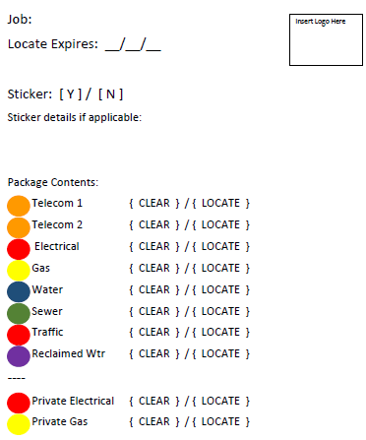
Trousse complète de localisation
Ce que vous devez savoir… Une trousse complète de localisation est un document essentiel à conserver au site d’excavation. Il contient de l’information sécuritaire importante qui vous aidera à protéger votre équipe.
IMPORTANT: Ne creusez PAS tant que TOUTES les compagnies de services aient complété la localisation
Qu’est-ce qui est inclus dans la trousse?
Confirmation de Ontario One Call (première page)
Réponses des membres avisés
Réponses de toutes les autres sources
Toute autre information importante (Contact en cas d’urgence si des câbles/tuyaux enfouis sont trouvés et n’étaient pas dans la localisation, protocole de sécurité standard, meilleures pratiques des compagnies)
Qui devrait y avoir accès? Quiconque opère de l’équipement d’excavation et le contremaître devraient avoir une copie de cette trousse complète de localisation.
Partager des localisations Si vous prévoyez partager votre information de localisation avec d’autres responsables d’excavation ou un sous-contractant, il est préférable d’inclure leurs coordonnées au moment de soumettre la demande.
Vous pouvez ajouter des coordonnées/compagnies supplémentaires dans une demande de Ontario One Call sous la section “Coordonnées” et “Coordonnées supplémentaires”.
(Cliquez ici)()()( pour en apprendre plus sur le partage de localisation.
Période de validité de la localisation La loi a changé! Chaque localisation complétée doit avoir une durée valide de 60 jours.
Instruction pour le coordonnateur de localisation sur
l’utilisation de cette trousse complète de localisation
Dans cette fiche-exemple, insérer le logo de votre compagnie ou tout autre message
dans la boîte en haut à droite.
(Cliquez ici)()() pour obtenir la fiche-exemple.
- Pour chaque localisation, inscrire la description du travail (ex : 123 rue Pine )
dans le champ du travail.
- Inscrire la date-limite de la localisation directement sous le titre du travail.
- Encerclez si la localisation a une marque ou non.
- Si la localisation a un marqueur, écrire les détails (Appelez 1-416-555-5555 pour
organiser une rencontre)
- Changez le nom des membres inscrits (Telcom1, Telcom2, Électricité, Gaz, etc.) avec
le nom des membres qui se trouve sur votre feuille de localisation.
- Retirez les bulles colorées près des membres que vous effacez
- À noter que la couleur correspond à la couleur des traces marquées sur le terrain.
- Encerclez si la réponse de localisation est approuvée ou c’est un terrain désigné.

